Slide 1
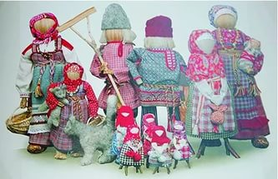
НАРОДНАЯ КУКЛА КАК СРЕДСТВО ПРИОБЩЕНИЯ ДЕТЕЙ ДОШКОЛЬНОГО ВОЗРАСТА
К РОССИЙСКОМУ КУЛЬТУРНОМУ НАСЛЕДИЮ
«Без неё, без куклы, мир бы рассыпался,
развалился, и дети перестали бы
походить на родителей,
и народ бы рассыпался пылью по лицу земли»
ТЕГЕНЦЕВА АНЖЕЛИНА ВАЛЕРЬЕВНА,
воспитатель МДОУ № 100
2016 год

Slide 2
Определения
Культура - испытанное временем поведение, убеждения, установки и традиции, усваиваемые большой группой людей и передаваемые от поколения к поколению.
Наследие— явления культуры и быта людей, оставшиеся от прежних времен.
Культурное наследие — часть материальной и духовной культуры, созданная прошлыми поколениями и передающаяся будущим как нечто ценное и почитаемое.

Slide 3
Принципы дошкольного образования:
- «учет этнокультурной ситуации развития детей»
и
- «приобщение детей к социокультурным нормам, традициям семьи, общества и государства».

Slide 4
Приобщение детей к культурному наследию предполагает:
эффективное использование уникального российского культурного наследия, в том числе литературного, музыкального, художественного, театрального и кинематографического;
воспитание уважения к культуре, языкам, традициям и обычаям народов, проживающих в Российской Федерации;
создание условий для сохранения, поддержки и развития этнических культурных традиций и народного творчества.

Slide 5
ЦЕЛЬ И ЗАДАЧИ
Познакомить детей с историей создания тряпичных кукол, их национальными характеристиками.
Приобщать детей старшего дошкольного возраста к российскому культурному наследию посредством изготовления народных кукол
Развивать творческие способности в процессе декорирования готового изделия
Развивать мелкую моторику, ручную умелость в процессе ознакомления со способами изготовления тряпичной куклы
Формировать практические навыки работы с тканью, нитками, природным материалом при изготовлении тряпичной куклы.
Воспитывать чувство уважения к обычаям и традиция своего народа, через ознакомление с традиционной народной куклой

Slide 6
Воспитательное значение куклы
являлась носителем (семейных) ценностей
родовой информации
неотъемлемый атрибут древних обрядов
культура и традиции Руси
Куклы в национальных костюмах и народные куклы(куклы-обереги, игровые куклы, обрядовые куклы и др.) отражая особенности этнической культуры, обладают уникальным воспитательно-развивающим потенциалом.

Slide 7
Этапы работы по ознакомлению детей с народной куклой
Первый этап работы.
Создание развивающей среды, и условий для развития мотивации и интереса у детей к художественно-творческой деятельности
Познакомить детей с историей возникновения и развития народной куклы и оберегов, названиями, с их значением в жизни людей (по ходу знакомства с новой куклой).
Обучать детей с элементарными способами изготовления кукол: завязывание узелков, переплетение шнурков.
Познакомить с видами ткани, её свойствами.
Познакомить со значением устаревших слов: старинная кукла, безликая, оберег, скрутка, самокрутка, обрядовая кукла и её значение.
Познакомить с основными символами цвета, обережными нитками.
Второй этап.
Познакомить детей со способами изготовления кукол: складывать ткань в разных направлениях, прижимать основные части при наматывании ниточки (голова), переплетать нитки крест накрест.
Учить изготавливать простейшие куклы: «Пеленашка», «Самокрутка», «Бессонница», «День - Ночь».
Третий этап.
Учить делать более сложные куклы , состоящие из нескольких частей: «Кубышка-травница», «Берегиня», «Благополучница», «Зайчик», «Птичка», «Рябинка». «Помощница»
Четвертый этап.
Побуждать детей создавать динамичные выразительные образы обрядовых кукол с дополнительными предметами: монетки, песок, крупа, палочки, шишки, колокольчики и т.д.
Учить изготавливать куклы: «Масленица». ««Колокольчик», «Жница», «Пасха», «Зернушка», «Веснянка».

Slide 8
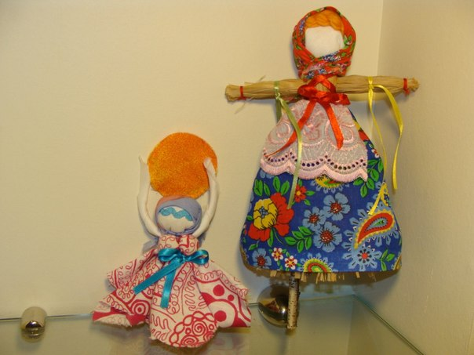
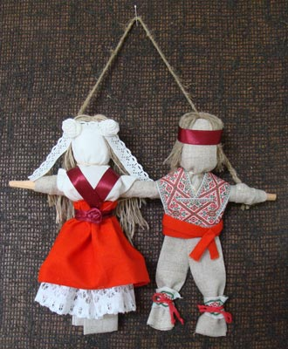
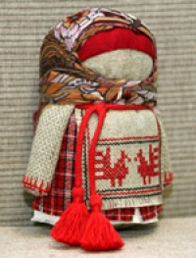
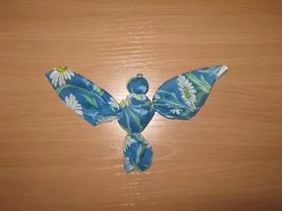
Обрядовые куклы
Масленица
Неразлучники
Зерновушка
Птичка

Slide 9
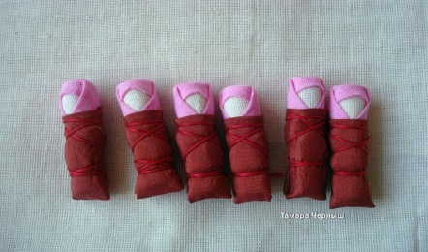
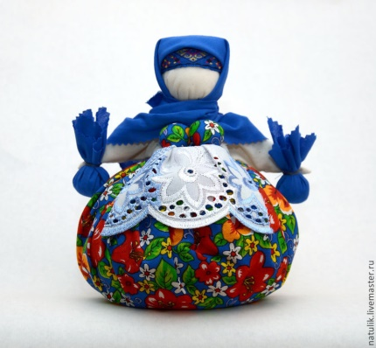
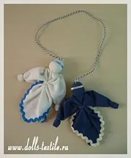
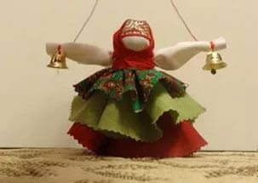
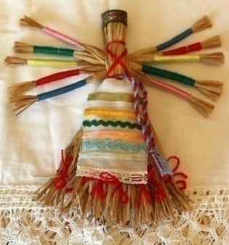
куклы - обереги
Пеленашка
Кубышка-травница
День и ночь
Колокольчик
Десятиручка

Slide 10
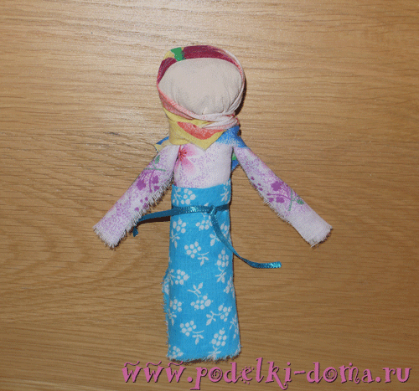
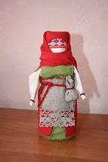
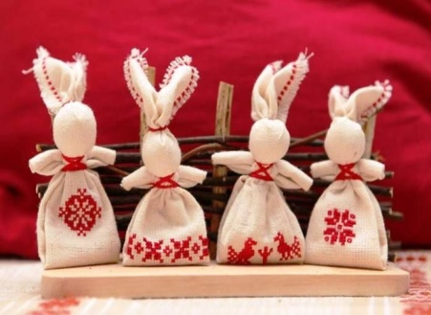
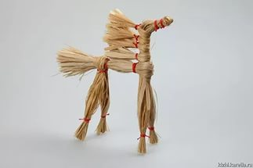
Игровые куклы
Скрутка
Стобушка
Зайчик
Лошадка

Slide 11
Понятийный аппарат при ознакомлении детей с историей народной куклы
Тулово
Свивальник
Оберег
Безликая
Двусторонняя
Обряд
Скрутка
«Тряпичная кукла», «Народная кукла»
Названия кукол ( «Пеленашка», Кубышка-травница, «Плодородие», «Неразлучники», и т.д.)

Slide 12
Способы изготовления
Умение скатывать вату в небольшие кусочки
Формировать голову , шею, тулово, руки
Наматывать нитки витками
Завязывать на узелок
Расправлять ткань
Переплетать нитки, косыночку крест накрест
Складывать ткань в разных направлениях, накладывать один цвет на другой
Соединять 2 части в одну

Slide 13
Используемые средства
Материал (ситец, бязь, солома)
Нитки
Бросовый материал (шнурки, тесьма, веревочки, монеты, крупы, травы, деревянные палочки, и т.д.)
Технологические карты, иллюстрации
Образцы кукол
Куклы, игрушки, национальные костюмы
Фольклор

Slide 14
Рекомендации
Использовать многоаспектный подход (о простого к сложному, достоверность, научность)
Культурологический подход (знакомство с устаревшими словами, прошлым русского народа)
Подбор качественного материала (ткань, нитки, бросовый материал)

Slide 15
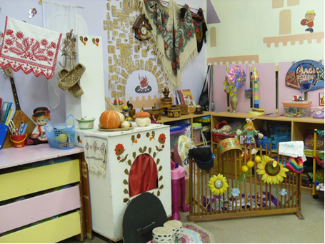

Slide 16
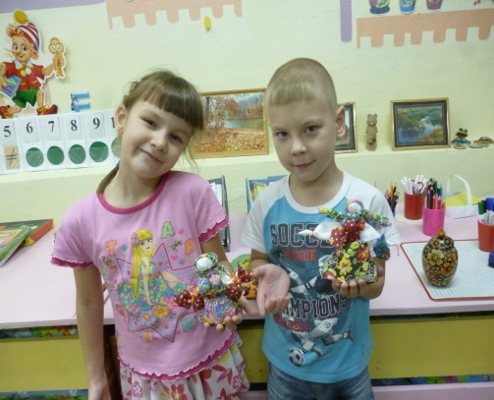

Slide 17
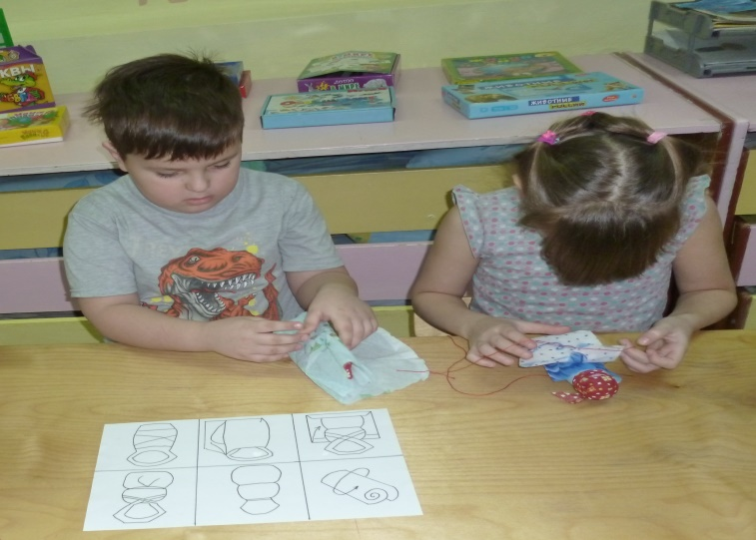

Slide 18
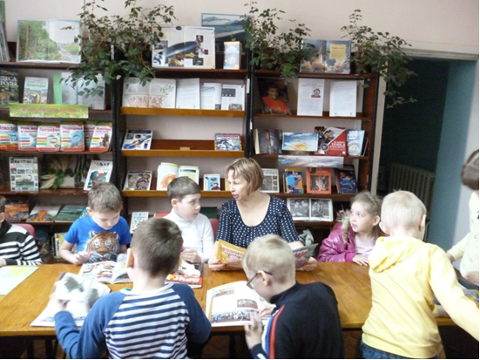

Slide 19
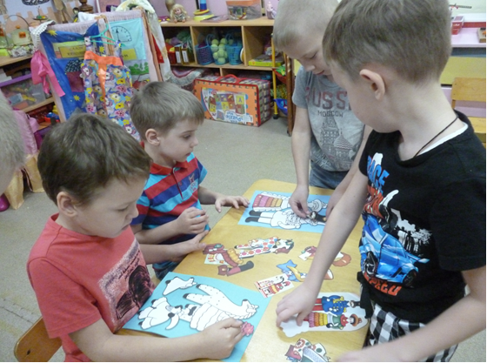

Slide 20
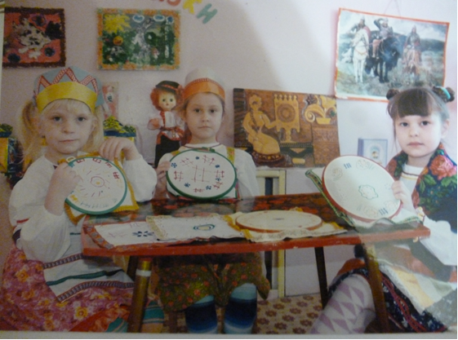

Slide 21
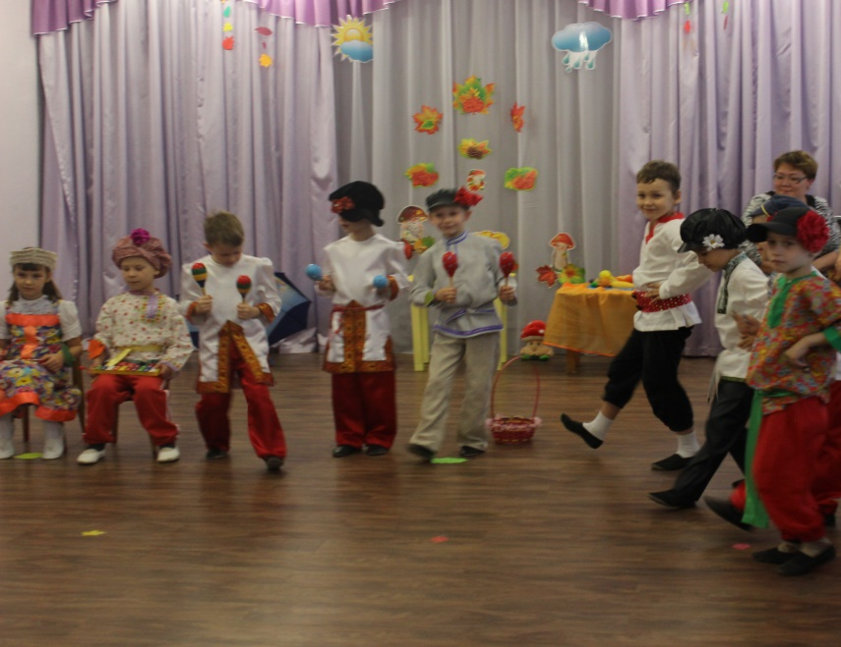
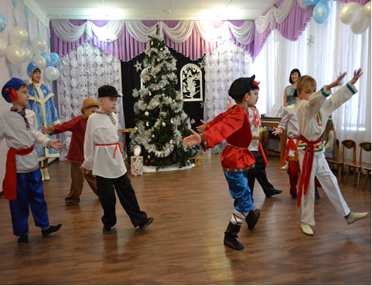
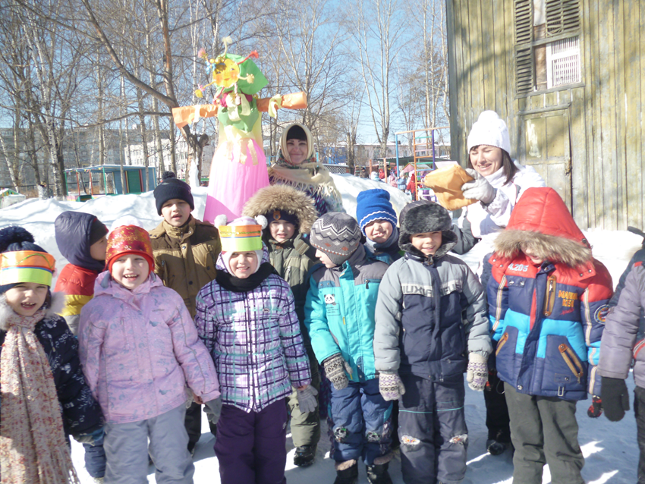
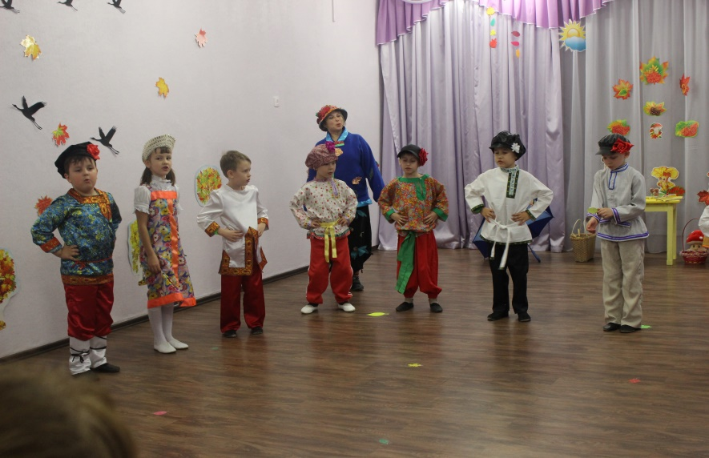

Slide 22
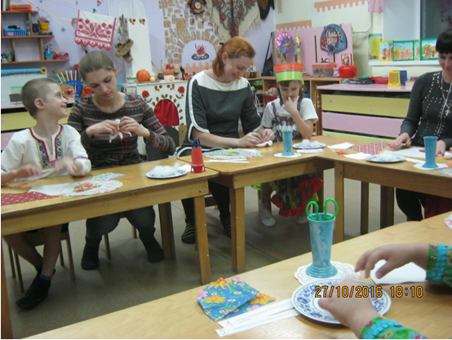
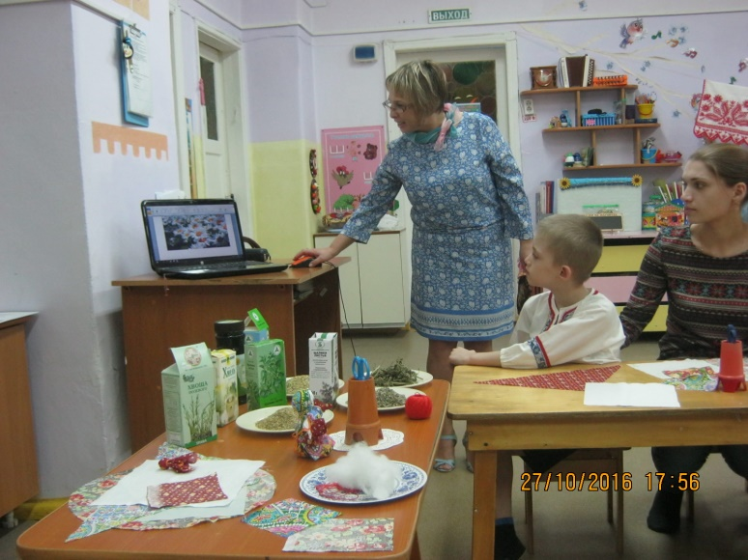

Slide 23
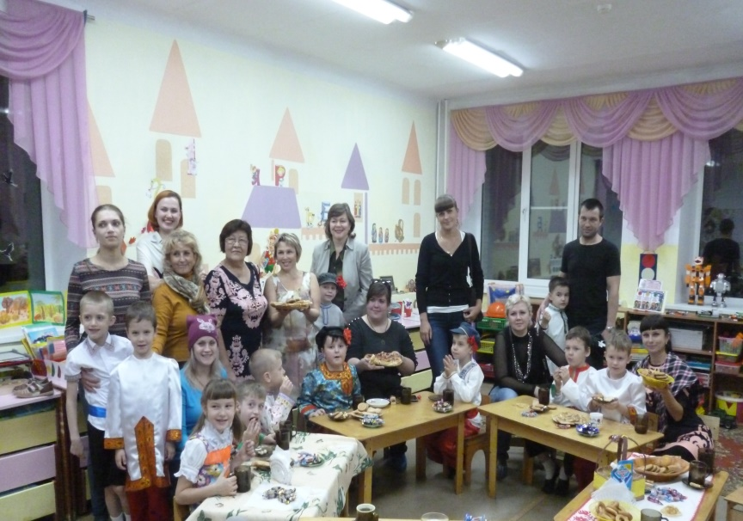

Slide 24
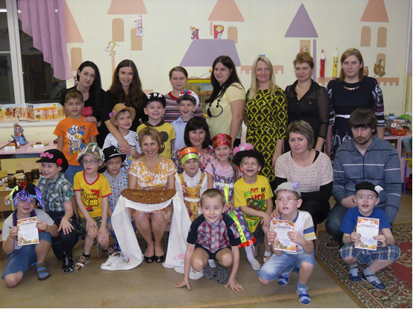

Slide 25
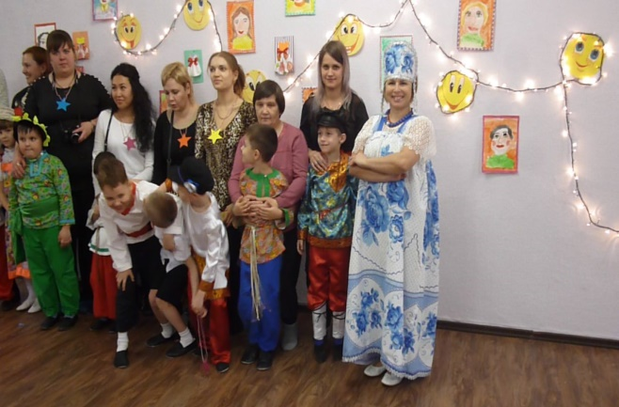

Slide 26
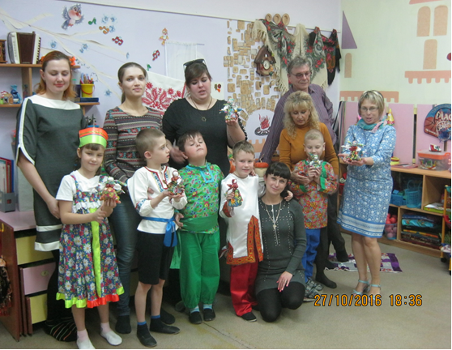

Slide 27
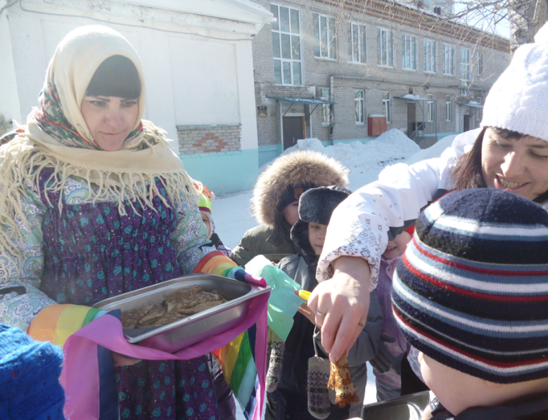
Масленица

